Slide 1

TIẾT 23. BÀI 12A.
SỬ DỤNG HÀM IF

Slide 2


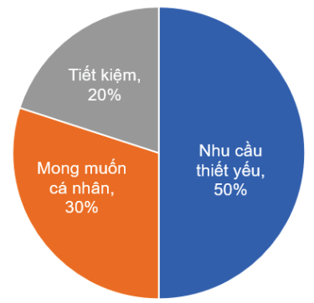
KHỞI ĐỘNG
Bài học này sẽ hướng dẫn em sử dụng hàm điều kiện IF để quản lí việc chi tiêu dựa trên quy tắc tài chính, nhằm giúp việc chi tiêu được kiểm soát hiệu quả.
Hàm đếm COUNTIF và hàm tính tổng theo điều kiện SUMIF có thể sử dụng để tổng hợp số liệu chi tiêu. Dựa trên số liệu tổng hợp, để biết việc chi tiêu đã cân đối, hợp lí hay chưa, em có thể sử dụng một số quy tắc quản lí tài chính, ví dụ quy tắc 50-30-20.
Quy tắc 50-30-20 khuyên chúng ta nên dành 50% số tiền của mình cho nhu cầu thiết yếu (ăn, ở, sức khoẻ,...), 30% cho mong muốn cá nhân (giải trí, thời trang,...) và 20% cho tiết kiệm. (Tỉ lệ có thể thay đổi cho phù hợp)

Slide 3
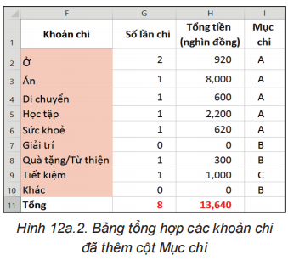


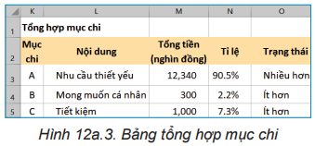
1. HÀM IF
Các mục chi nên chia thành những loại nào?
Mục A là Nhu cầu thiết yếu, mục B là Mong muốn cá nhân, mục C là Tiết kiệm

Slide 4

1. HÀM IF
Để đánh giá chi tiêu theo quy tắc 50-30-20, chúng ta tạo bảng dữ liệu để tính tổng số tiền của mỗi mục chi như minh hoạ ở Hình 12a.3. Trong bảng này, tổng tiền của mỗi mục chi ở cột M được tổng hợp từ dữ liệu các khoản chi trong bảng ở Hình 12a.2; dữ liệu tỉ lệ ở cột N là tổng tiền của mỗi mục chi so với tổng tiền của tất cả các khoản (ô H11 trong Hình 12a.2).

Slide 5
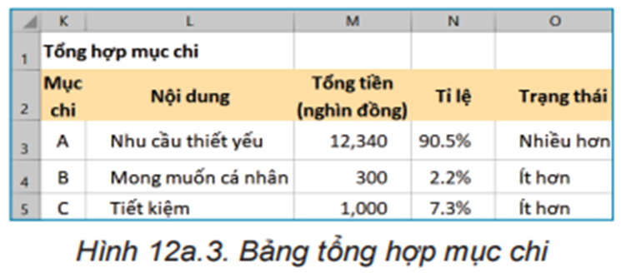




1. HÀM IF
+ Em hãy nêu công thức ở các ô của cột M và cột N trong bảng dữ liệu Hình 12a.3
+ Em hãy viết quy tắc để đưa ra nhận xét tình trạng chi tiêu như minh họa ở cột O trong Hình 12a.3 dựa trên quy tắc quản lý tài chính 50-30-20.
- Công thức ô M3: =SUMIF(I$2:I$10;“A”; H$2:H$10)
- Công thức ô M4: =SUMIF(I$2:I$10;“B”; H$2:H$10)
- Công thức ô M5: =SUMIF(I$2:I$10;“C”; H$2:H$10)
- Công thức ô N3: =M3/sum(M$3:M$5)
- Công thức ô N4: =M4/sum(M$3:M$5)
- Công thức ô N5: =M5/sum(M$3:M$5)
- Quy tắc để đưa ra nhận xét tình trạng chi tiêu: Nếu tỉ lệ chi lớn hơn 50% thì nhận xét là "Nhiều hơn", còn không thì nhận xét là "Ít hơn".
BẮT ĐẦU
XEM
KẾT QUẢ

Slide 6


1. HÀM IF
Để điền nhận xét như minh hoạ ở các ô từ O3 đến O5 trong Hình 12a.3, em sử dụng hàm điều kiện IF.
Công thức chung của hàm IF là: =IF(logical_test,[value_if_true], [va-lue_if_false]).
Trong đó, ý nghĩa của các tham số như sau:
• logical_test: điều kiện kiểm tra.
• value_if_true: giá trị trả về nếu điều kiện là đúng.
• value_if_false: giá trị trả về nếu điều kiện là sai.

Slide 7
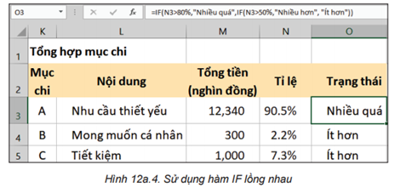
1. HÀM IF
Giải thích cách vận dụng hàm IF (và IF lồng nhau) vào tính các ô của cột O

Slide 8
CỦNG CỐ
Em hãy viết công thức trong các ô O4 và O5 ở Hình 12a.3 để nhận xét về tình trạng của mục Mong muốn cá nhân và Tiết kiệm dựa trên quy tắc 50-30-20.
- Công thức trong ô O4: =IF(N4>50%,"Nhiều quá",IF(N4>30%,"Nhiều hơn","Ít hơn")).
- Công thức trong ô O5: =IF(N5>30%,"Nhiều quá",IF(N5>20%,"Nhiều hơn","Ít hơn")).

Slide 9
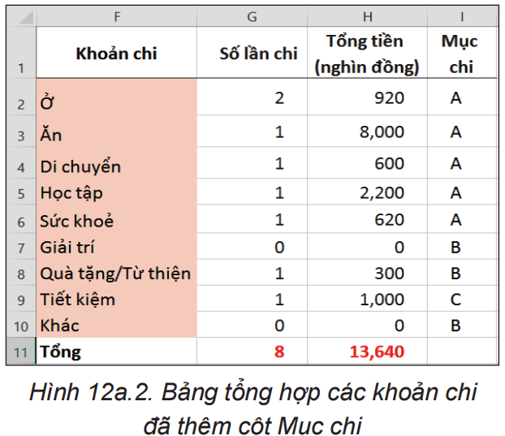
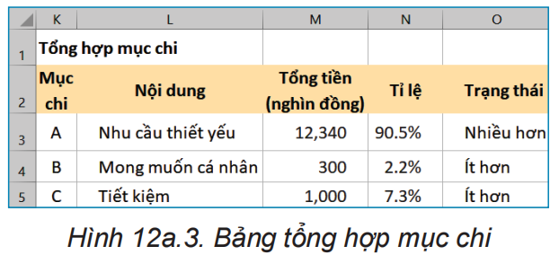
2. Thực hành: Sử dụng hàm IF
Nhiệm vụ 1: Bổ sung cột mục chi cho bảng tổng hợp khoản chi (như Hình 12a.2) và tạo
bảng dữ liệu tổng hợp các mục chi (như Hình 12a.3).

Slide 10
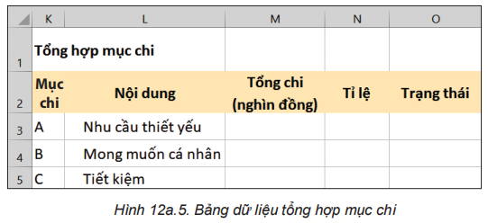
2. Thực hành: Sử dụng hàm IF
Hướng dẫn
a) Tạo bảng dữ liệu
– Mở bảng tính TaiChinhGiaDinh.xlsx, nháy chuột chọn trang tính Chi tiêu.
– Tại cột I, bổ sung tiêu đề cột Mục chi và nhập dữ liệu cho cột này như minh hoạ ở Hình 12a.2.
– Trong vùng dữ liệu K1:O5, tạo bảng dữ liệu tổng hợp mục chi như minh hoạ ở Hình 12a.5
– Sau đó Lưu bảng tính

Slide 11
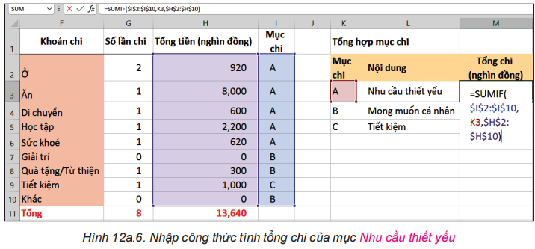
2. Thực hành: Sử dụng hàm IF
b) Tính Tổng chi và Tỉ lệ của mỗi mục chi
Ta có tổng chi của mỗi mục chi ở cột M được lấy từ dữ liệu các khoản chi trong bảng ở Hình 12a.2, vì vậy cần sử dụng hàm SUMIF để tính tổng theo từng mục.
– Tại ô M3, nhập công thức =SUMIF($I$2:$I$10,K3,$H$2:$H$10) để tổng hợp số tiền của mục Nhu cầu thiết yếu như minh hoạ ở Hình 12a.6.
– Sao chép công thức của ô M3 sang các ô M4 và M5 để tính tổng chi của các mục chi còn lại.
– Tỉ lệ ở cột N là tổng chi của mỗi mục chi so với tổng tiền của tất cả các khoản (lưu tại ô H11). Vì vậy, em nhập công thức tại ô N3 là =M3/$H$11*100%.
– Sao chép công thức của ô N3 sang các ô N4 và N5 để tính tỉ lệ của các mục chi còn lại.

Slide 12

2. Thực hành: Sử dụng hàm IF
c) Điền nhận xét vào cột Trạng thái của từng mục chi
– Tại ô O3, nhập công thức =IF(N3>50%,"Nhiều hơn","Ít hơn") để điền nhận xét của mục Nhu cầu thiết yếu.
– Tại ô O4, nhập công thức =IF(N4>30%,"Nhiều hơn","Ít hơn") để điền nhận xét của mục Mong muốn cá nhân.
– Tại ô O5, nhập công thức =IF(N5>20%,"Nhiều hơn","Ít hơn") để điền nhận xét của mục Tiết kiệm.
– Lưu bảng tính

Slide 13
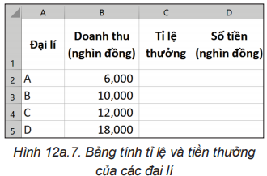
LUYỆN TẬP
Hình 12a.7 là bảng dữ liệu tính số tiền thưởng cho các đại lí của một nhãn hàng. Em hãy tạo bảng dữ liệu và thực hiện các yêu cầu sau:
a) Tính tỉ lệ thưởng (cột C), biết nếu doanh thu đạt trên 10 triệu thì tỉ lệ thưởng là 5%, còn không thì tỉ lệ thưởng là 0%.
b) Tính số tiền thưởng (cột D) mà các đại lí nhận được biết Số tiền = Doanh thu x Tỉ lệ.
c) Nhãn hàng thay đổi cách tính tỉ lệ thưởng cho đại lí theo quy tắc sau:
– Nếu doanh thu trên 20 triệu thì tỉ lệ thưởng là 6%.
– Nếu doanh thu trên 15 triệu thì tỉ lệ thưởng là 4%.
– Nếu doanh thu trên 10 triệu thì tỉ lệ thưởng là 2%.
– Còn không thì tỉ lệ thưởng là 0%.
Hãy chỉnh sửa công thức ở câu a) theo quy tắc tính tỉ lệ thưởng ở trên.

Slide 14

VẬN DỤNG
Về nhà:
1. Với bảng Tổng hợp mục chi đã thực hiện ở phần Thực hành, em hãy chỉnh sửa công thức tại ô O3 để có thể nhận xét tình trạng của mục chi Nhu cầu thiết yếu theo hai mức: Nếu tỉ lệ chi lớn hơn 80% thì nhận xét "Nhiều quá", nếu tỉ lệ chi lớn hơn 50% thì nhận xét "Nhiều hơn", còn không thì nhận xét là "Ít hơn".
2. Tương tự câu 1, em hãy sử dụng hàm IF lồng nhau tại ô O4 và O5 để có thể nhận xét chi tiết hơn tình trạng của mục chi Mong muốn cá nhân và Tiết kiệm. Dựa trên quy tắc tài chính 50-30-20, em hãy điều chỉnh sao cho các mục chi được cân đối và tài chính gia đình được kiểm soát hiệu quả.

